Slide 1
수학

Slide 2
목차
나머지 연산
최대공약수(GCD)/최소공배수(LCM)
소수
소수 구하기.
에라토스테네스의 체

Slide 3
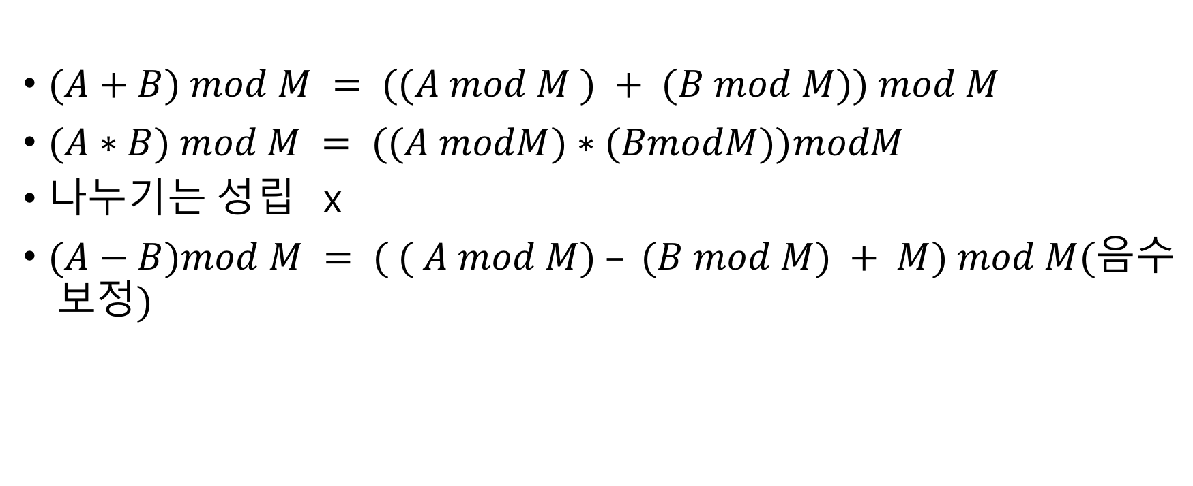
나머지 연산
문제를 풀다 보면 답이 매우 큰 경우가 있다. 이럴 때 문제에서 ‘정답을 n으로 나눈 나머지를 구하여라＇ 라고 주어지는 경우가 있다.
$(A+B) mod M = ((A mod M ) + (B mod M)) mod M$
$(A∗B) mod M = ((A modM)∗(BmodM))modM$
$나누기는 성립$ x
$(A−B)mod M = ( ( A mod M) – (B mod M) + M) mod M(음수 보정)$

Slide 4
나머지 연산(음수보정..?)
(6%3-5%3)%3 을 풀어보자.
C11,C++14: -2
Java : -2
Python3: 1
언어마다 다르다.
그래서 음수를 보정을 해 주는 것. (원하는 결과를 얻기 위해)
부등호로 증명하지만 필자는 이해를 못했다.

Slide 5
시간복잡도
https://joshuajangblog.wordpress.com/2016/09/21/time_complexity_big_o_in_easy_explanation/

Slide 6
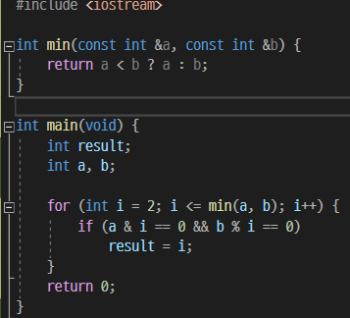
최대공약수
최대공약수 (Greatest Common Divisor) 즉, GCD라고 부른다.
두 수 A,B의 공통된 약수 중에서 가장 큰 수
최대공약수가 1인 두 수를 서로소(Coprime)라고 한다.
최대공약수를 가장 쉽게 구하는 방법은 2부터 min(a,b)까지 나누어 보면 된다.

Slide 7

최대공약수
앞에 있는 방법은 시간 복잡도가O(n)이다.
‘최악의 시간이 $min⁡(a,b)$만큼 돌기 때문에. (여기선 $min⁡(a,b)$돈다.)
O(n)도 좋은 알고리즘이지만 더 좋은 알고리즘이 있다.

Slide 8
최대공약수-유클리드 호제법
A를 b로 나눈 나머지를 r이라고 했을 때
GCD(a,b) = GCD(b,r)이다.
R이 0이면 그때 b가 최대 공약수이다.
GCD(24,16) = GCD(16,8) = GCD(8,0) = 8
이 내용을 이용하여 gcd를 구하는 함수를 구해보자

Slide 9
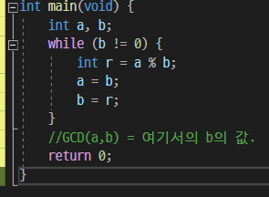
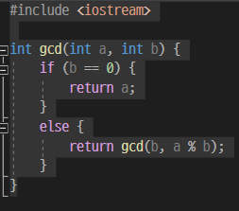

최대공약수-유클리드 호제법
While버전
재귀버전
이 시간 복잡도는 O($logN$)이라고 한다

Slide 10
최대공약수-유클리드 호제법
GCD(a,b,c) = GCD(GCD(a,b),c)
계속 늘려가도 성립된다.

Slide 11

최소공배수
Least Common Multiple 줄여서 LCM이라고 한다.
두 수의 공통된 배수 중에서 가장 작은 수.
GCD를 응용해서 구할 수 있다.
두 수 a,b의 최대공약수를 g라고 했을 때,
최소공배수 l 은 g*(a/g)*(b/g) 이다.
https://ko.wikipedia.org/wiki/%EC%B5%9C%EB%8C%80%EA%B3%B5%EC%95%BD%EC%88%98
두수 곱한 거에 gcd 나눠주면 최소공배수다.

Slide 12
최소공배수
같이 만들어 본 gcd와 lcm을 이용하여 문제를 풀어보자

Slide 13
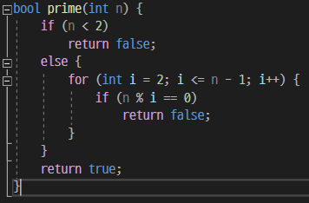
소수
약수가 1과 자기 자신 밖에 없는 수.
어떤 수가 소수이기 위해선, 2보다 크고 N-1보다 작거나 같은 자연수로 나누어 떨어지면 안된다.
어떤 수 N이 소수인가 아닌가.
N이하의 소수를 모두 찾기.
간단하지만 이 방법도 O(n)이다.

Slide 14
소수
어떤 수가 소수이기 위해선, 2보다 크거나 같고, 루트N보다 작거나 같은 자연수로 나누어 떨어지면 안된다.
N이 소수가 아니라면, N = a*b 로 나타낼 수 있다. (a <= b)
두 수 a와 b의 차이가 가장 작은 경우는 루트 N이다. (루트의 성질)
따라서 루트 N까지만 검사해보면 된다.
24 = 1, 2, 3, 4, 6, 8, 12, 24
루트 n은 근사값이기 때문에
i<=n-1을 i*i<=n으로 변경하자!
이러면 O(루트n)으로 훨씬 빨라졌다.
그럼 1~n까지 소수의 개수를 찾는 문제의 시간복잡도는?

Slide 15
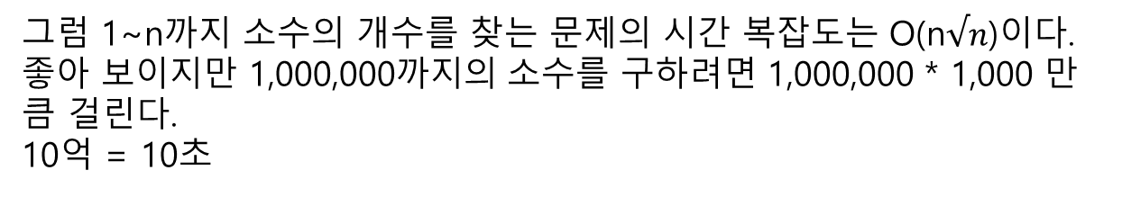
소수
그럼 1~n까지 소수의 개수를 찾는 문제의 시간 복잡도는 O(n$√n$)이다.
좋아 보이지만 1,000,000까지의 소수를 구하려면 1,000,000 * 1,000 만큼 걸린다.
10억 = 10초

Slide 16
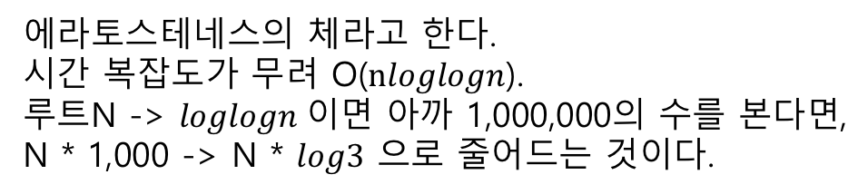
소수
에라토스테네스의 체라고 한다.
시간 복잡도가 무려 O($nloglogn$).
루트N -> $loglogn$이면 아까 1,000,000의 수를 본다면,
N * 1,000 -> N * $log3$ 으로 줄어드는 것이다.
한번 오른쪽의 그림을 보고
구현해보는 시간을 가져보자.
함수호출시, 파라메터에 N을 넣으면 N까지의 소수를
구해주는 함수를 만들어보자.

Slide 17
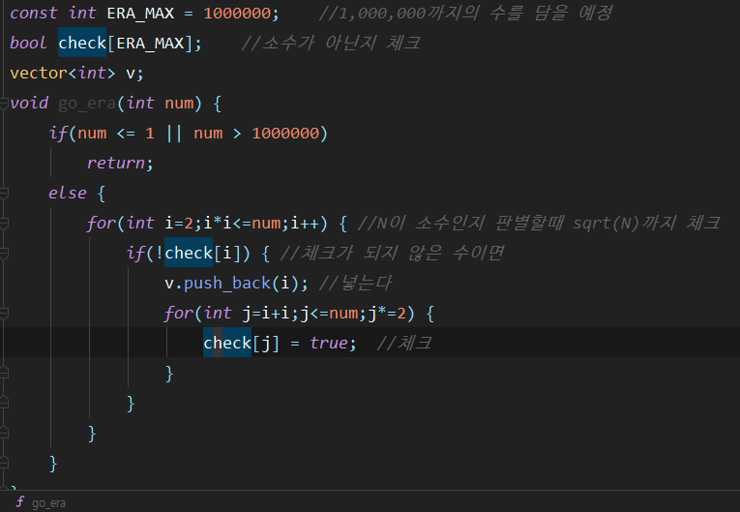
소수
대충 비슷한가?

Slide 18
소수
1929 소수 구하기

